Slide 1







МЕТОДИЧЕСКИЕ РЕКОМЕНДАЦИИ
по реализации комплекса мер, направленных на поступление лиц с инвалидностью на места, финансируемые за счет бюджетных ассигнований
Прилепко Юлия Владимировна,
главный специалист РУМЦ СКФУ

Slide 2
Содержание
1. СОВЕРШЕНСТВОВАНИЕ ПРОФОРИЕНТАЦИОННОЙ РАБОТЫ
2. ПОВЫШЕНИЕ ПРИВЛЕКАТЕЛЬНОСТИ ВЫСШЕГО ОБРАЗОВАНИЯ ДЛЯ ЛИЦ С ИНВАЛИДНОСТЬЮ И ОВЗ
3. СОВЕРШЕНСТВОВАНИЕ ДЕЯТЕЛЬНОСТИ ПОДГОТОВИТЕЛЬНЫХ ОТДЕЛЕНИЙ

Slide 3
СОВЕРШЕНСТВОВАНИЕ ПРОФОРИЕНТАЦИОННОЙ РАБОТЫ
1. Разработка и апробация алгоритма формирования индивидуальных траекторий профессиональной ориентации выпускников общеобразовательных организаций и среднего профессионального образования из числа лиц с инвалидностью и ограниченными возможностями здоровья на основе средств профессиональной диагностики с учетом нозологий

Slide 4
Индивидуальная траектория профессиональной ориентации
проектируемая программа персонального профессионального пути реализации личностного потенциала, определяющегося индивидуальными особенностями и выстраиваемая на основе профстандартов
Цель проектирования индивидуальной траектории профессиональной ориентации
профориентационная поддержка профессионального самоопределения выпускников общеобразовательных организаций (ООО) и организаций среднего профессионального образования (ОО СПО)

Slide 5
Алгоритм проектирования индивидуальных траекторий профессиональной ориентации
1. Ответственный за профориентационную работу в вузе
5. Индивидуальные профоринетационые мероприятия на базе вузов :
диагностика
консультирование
сопровождение
4. Информационная профориентационная кампания на базе ООО и ОО СПО
2. Профбригада
3. Информационная база выпускников ООО и ОО СПО

Slide 6
Блок-схема алгоритма проектирования индивидуальных траекторий профессиональной ориентации
Профориентационное информирование
Дни открытых дверей, профориентационные беседы и т.д.
Комплексная профориентационная диагностика
Составление картины профессиоанльных интересов, способностей, возможностей
Выпускник ООО и ОО СПО
Абитуриент ВУЗа
Серия профориентационных
консультаций
Индивидуальная консультация по результатам профдиагностики; работа с Атласом профессий; вовлечение родителей; индивидуальная консультация по подбору вуза
Комплексное сопровождение профессионального самоопределения
Вовлечение в профессиональные пробы; целенаправленное получение знаний, навыков и компетенций, которые могут пригодиться в будущей трудовой деятельности и т.д.

Slide 7
1 этап проектирования индивидуальных траекторий профессиональной ориентации
Подготовительный этап:
актуализация темы профессионального выбора
Цель этапа:
сформировать у лиц с инвалидностью и ОВЗ сведения о:
- мире доступных им профессий;
качествах, необходимые для выбранной профессии;
учебных заведениях;
потребности общества в кадрах
Инструменты:
презентации профессий; групповая консультация; лекторий; групповая и индивидуальная беседа; профессионально – ориентационные беседы; экскурсии на предприятия, в профессиональные учебные учреждения, в службу занятости; встречи со специалистами; участие в «днях открытых дверей»; использование средств массовой агитации
Результат:
- осознает необходимость выбора профессии в соответствии со своими индивидуальными критериями выбора и нозологией;
- сформированы представления о доступных профессиях, с учетом нозологии;
- сформированы представления о вузах, где можно получить выбранную профессию.

Slide 8
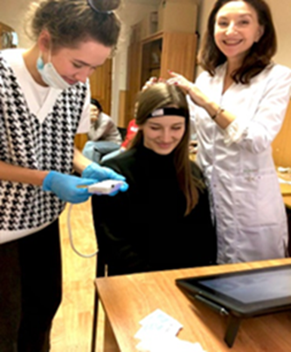
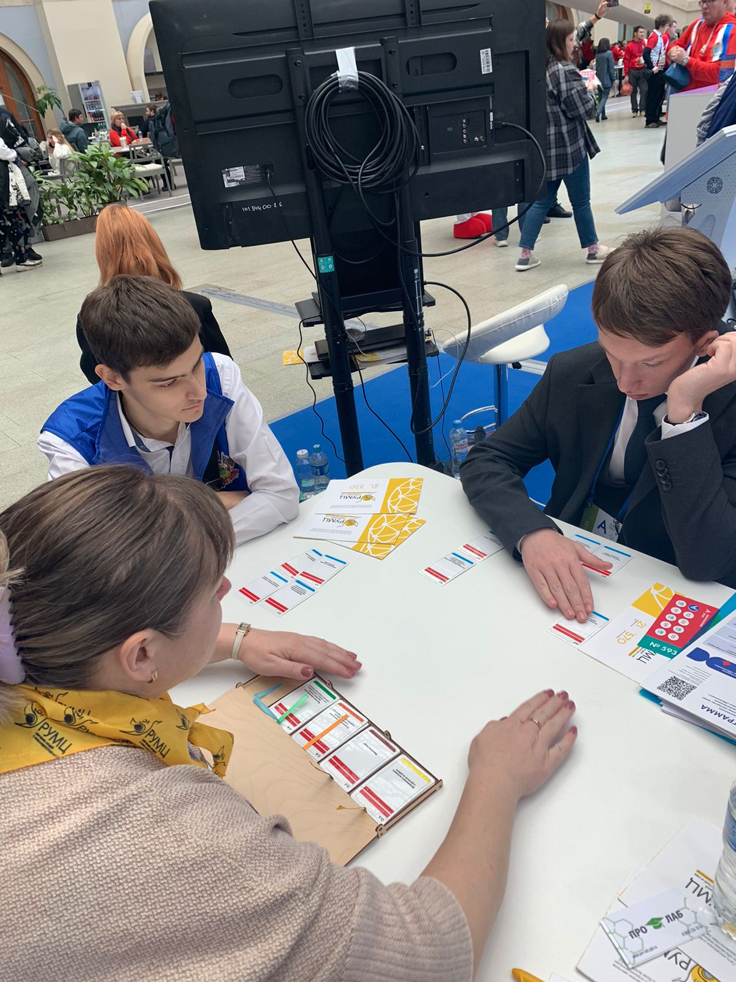
2 этап проектирования индивидуальных траекторий профессиональной ориентации
Комплексная профориентационная диагностика:
психолого-педагогическая и социально-психологическая
Цель этапа:
определить профессиональную направленность путем соотнесения результатов диагностики интересов, склонностей, возможностей и свойств личности с типами профессий.
Инструменты:
объективные тесты с выбором ответа; тесты-опросники; методики субъективного шкалирования и самооценки; интерактивные методики (проф. игры); проективные методики; стандартизированное аналитическое наблюдение; приборные и психофизиологические методики
Результат:
профессиональный профиль

Slide 9

3 этап проектирования индивидуальных траекторий профессиональной ориентации
Серия профориентационных консультаций
Инструменты:
- индивидуальная консультация по результатам профдиагностики;
- работа с Атласом профессий;
- индивидуальная консультация по выбору образовательного учреждения и подбору образовательных программ
Цели этапа:
- на основе результатов профдиагностики соотнести профессиональный выбор с профессиональным типом для определения получения возможных профессий;
- информировать о возможностях и условиях доступного обучения в образовательных организациях высшего образования по рекомендованным профессиям: подобрать вуз с учетом доступности инфраструктуры образовательной организации, наличия бюджетных мест, в том числе в рамках особой квоты, определить возможную образовательную программу высшего образования (направлений подготовки/специальностей);
- оценить востребованность рекомендованных профессий на региональном рынке труда;
- оценить возможности дальнейшего трудоустройства после получения профессионального образования на конкретном предприятии/организации.
Результат:
- определение профессионального выбора и переход к получению высшего образования по выбранной профессии

Slide 10


4 этап проектирования индивидуальных траекторий профессиональной ориентации
Комплексное сопровождение профессионального самоопределения
Цель этапа:
поддержать или скорректировать выбранное профнамерение.
Инструменты:
- профессиональные пробы;
- целенаправленное получение знаний, навыков и компетенций будущей трудовой деятельности;
- обучить соотносить требования, предъявляемые профессией, с индивидуальными качествами;
- обучить анализировать личностные возможности и способности, путем формирования потребности в осознании и оценке качеств и возможностей своей личности
Результат:
- осмысленное профсамоопределение;
выбор подходящей профессии с учетом нозологии;
оптант сосредоточен на развитии качеств, необходимых ему в профессии (деятельности);
- учеба ради получения знаний, а не диплома;
- активная практическая деятельность в сфере своих профессиональных интересов (профессиональные пробы в конкурсах, на практике и т.д.)

Slide 11


5 этап проектирования индивидуальных траекторий профессиональной ориентации
Заключительный
Цель этапа:
оценка результатов профориентационной работы путем уточнения выбора и перепроверки гипотезы о профессиональном выборе
Результат:
абитуриент поступил ВУЗ для получения выбранной профессии
Инструменты:
Мониторинг результатов приемной кампании

Slide 12
Ожидаемый результат
Индивидуальная траектория профессиональной ориентации
Осознанный выбор будущей профессии
Поступление в вуз

Slide 13
СОВЕРШЕНСТВОВАНИЕ ПРОФОРИЕНТАЦИОННОЙ РАБОТЫ
2. Реализация профориентационных мероприятий в рамках чемпионатного движения «Абилимпикс» с привлечением ресурсов вузов
3. Разработка и ведение календаря профориентационных общероссийских и региональных мероприятий, проводимых сетью РУМЦ ВО, по вопросам профдиагностики, профконсультирования и профинформирования лиц с инвалидностью и ОВЗ

Slide 14
Календарь профориентационных мероприятий
Календарь профориентационных мероприятий – это структурированный перечень событий для потенциальной аудитории, облегчающий понимание содержания мероприятия, состава его участников, конкретных сроков и места их проведения.
Календарь профориентационных мероприятий (событий) включает в себя:
1. Определение цели и задач профориентационных событий
2. Определение площадок проведения профориентационных мероприятий
3.Определение форматов проведения профориентационных мероприятий

Slide 15
Календарь профориентационных мероприятий включает:
1. Место проведения мероприятия (регион, площадка вуза/образовательной организации).
2. Дата и время проведения мероприятия (с возможностью выбора часового пояса).
3. Категория участников (с указанием региона, населенного пункта и выборам вида образовательной организации).
3.1. Обучающийся (с указанием региона, населенного пункта и выборам вида образовательной организации):
3.1.1. обучающийся с инвалидностью;
3.1.2. обучающийся с ограниченными возможностями здоровья;
3.1.3. обучающийся не имеющий инвалидности/ ограниченных
возможностей здоровья; 3.1.4. другое.

Slide 16
Календарь профориентационных мероприятий включает
3.2. Родители/законные представители (с указанием региона, уровня образования);
3.3. Представители образовательных организаций (с указанием региона, места работы и должности):
– общеобразовательные организации;
– организации дополнительного образования;
– организации среднего профессионального образования; – другое.
4. Другие участники мероприятия (с указанием региона, места работы, должности).
5. Аннотация о содержании мероприятия (объемом не более 1000 знаков);
6. Необходимость создания специальных условий для участников мероприятия (с возможностью описания конкретной информации о тех специальных условиях, которые необходимы).

Slide 17
Календарь профориентационных мероприятий включает:
7. Необходимость сопровождения мероприятия сурдопереводом (переводчик русского жестового языка).
8. Регистрация участников на профориентационное событие осуществляется на портале инклюзивноеобразование.рф. с указанием формата участия (онлайн, оффлайн).
9. Всем зарегистрированным участникам ссылка для подключения направляется на адреса электронной почты, указанной при регистрации.
10. Генерируется ссылка на профориентационное событие, которую организаторы могут распространять на сайте РУМЦ и страницах социальных сетей.

Slide 18
ПОВЫШЕНИЕ ПРИВЛЕКАТЕЛЬНОСТИ ВЫСШЕГО ОБРАЗОВАНИЯ ДЛЯ ЛИЦ С ИНВАЛИДНОСТЬЮ И ОВЗ
4. Совершенствование методики проведения анализа востребованности направлений подготовки и специальностей высшего образования в экономике региона, в том числе с учетом возможностей дальнейшего трудоустройства лиц с инвалидностью по полученной специальности, в том числе на квотируемые рабочие места и места, где возможна удаленная занятость
5. Проведение анализа востребованных направлений подготовки и специальностей в экономике региона, в том числе с учетом возможностей дальнейшего трудоустройства лиц с инвалидностью по полученной специальности с учетом контрольных цифр приема в образовательных организациях высшего образования в рамках особой квоты

Slide 19
ПОВЫШЕНИЕ ПРИВЛЕКАТЕЛЬНОСТИ ВЫСШЕГО ОБРАЗОВАНИЯ ДЛЯ ЛИЦ С ИНВАЛИДНОСТЬЮ И ОВЗ
6. Подготовка предложений по учету в индивидуальных достижениях поступающих на образовательные программы высшего образования лиц с инвалидностью и ОВЗ баллов за участие в мероприятиях по профессиональной ориентации, проводимых с привлечением ресурсов РУМЦ ВО
7. Разработка алгоритма взаимодействия общеобразовательных организаций, профессиональных образовательных организаций, реализующих инклюзивные практики, с вузами РУМЦ с целью выявления обучающихся с инвалидностью и ОВЗ, ориентированных на получение высшего образования, их профессиональной ориентации, обеспечения непрерывности и преемственности их инклюзивного образования

Slide 20
ПОВЫШЕНИЕ ПРИВЛЕКАТЕЛЬНОСТИ ВЫСШЕГО ОБРАЗОВАНИЯ ДЛЯ ЛИЦ С ИНВАЛИДНОСТЬЮ И ОВЗ
8. Разработка алгоритма информирования социально ориентированных некоммерческих организаций, в т.ч. общественных организаций инвалидов и родителей детей с инвалидностью и ОВЗ о возможностях получения инклюзивного высшего образования
9. Разработка алгоритма информирования лиц с инвалидностью, получивших инвалидность после получения профессионального образования, о возможностях получения второго высшего образования за счет бюджетных ассигнований

Slide 21
СОВЕРШЕНСТВОВАНИЕ ДЕЯТЕЛЬНОСТИ ПОДГОТОВИТЕЛЬНЫХ ОТДЕЛЕНИЙ
10. Анализ деятельности подготовительных отделений образовательных организаций высшего образования в части приема и обучения лиц с инвалидностью
11. Подготовка предложений по совершенствованию деятельности подготовительных отделений, в т.ч. по внесению изменений в Федеральный закон от 29 декабря 2012 года No 273-ФЗ «Об образовании в Российской Федерации» (статья 71, часть 7) в части приема на подготовительные отделения инвалидов со всеми группами и причинами инвалидности и предоставления им возможности проходить обучение на подготовительном отделении в период освоения ими образовательных программ среднего общего или среднего профессионального образования
12. Разработка рекомендаций для подготовительных отделений образовательных организаций высшего образования в части создания специальных условий инклюзивного образования в соответствии с особыми образовательными потребностями обучающихся с инвалидностью с учетом нозологий

Slide 22
Благодарим за внимание!
Ресурсный учебно-методический центр по обучению лиц с инвалидностью и ОВЗ
Северо-Кавказского федерального университета
тел. 8-800-707-84-67
e-mail: rumc_skfo@ncfu.ru

